Slide 1
MAB5
4. tunti

Slide 2
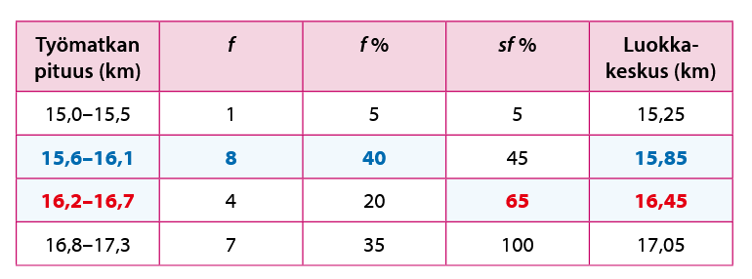
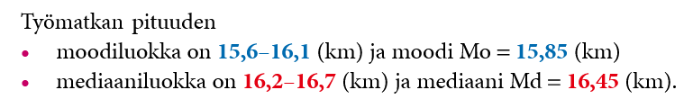
Moodi ja mediaani

Slide 3
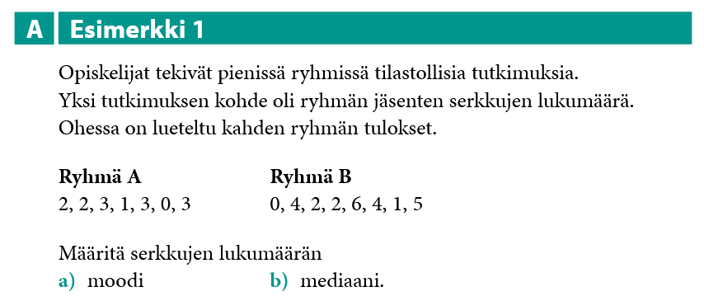






Slide 4
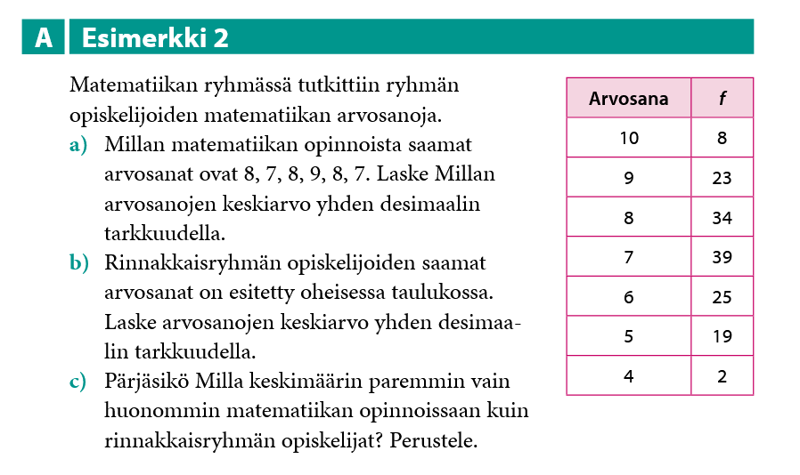
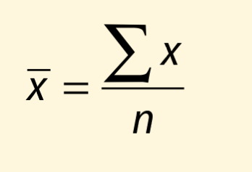

Slide 5
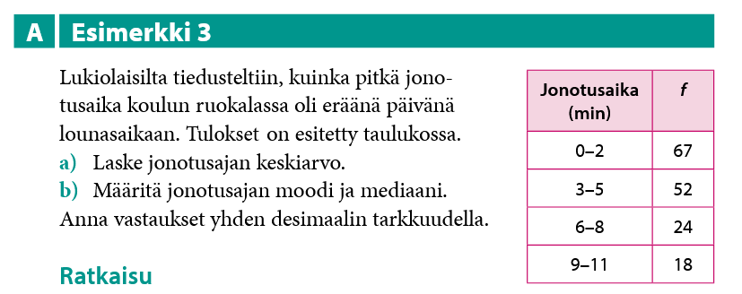
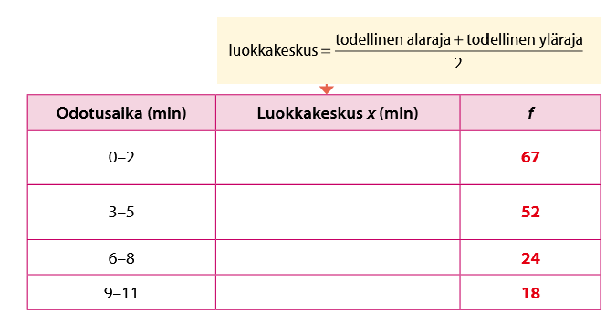



Slide 6
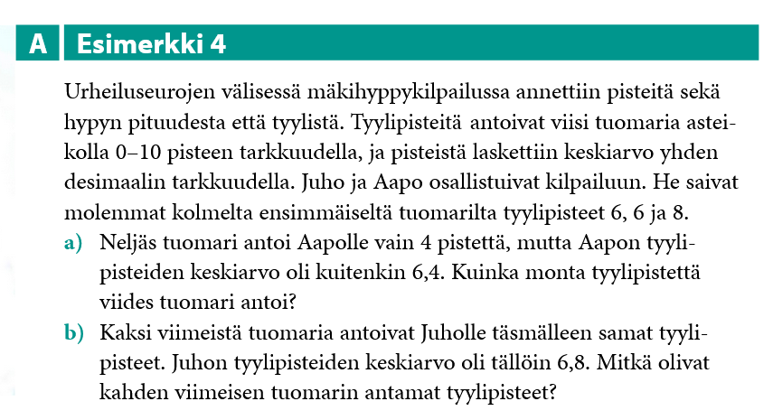

Slide 7
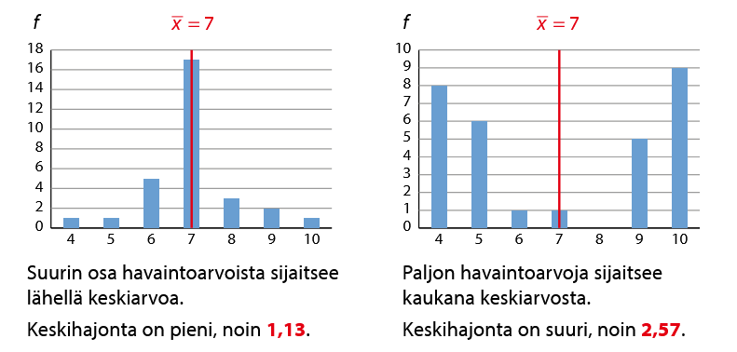
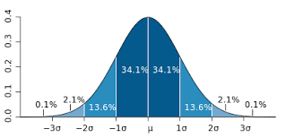

Keskihajonta
Keskihajonta on tilastollinen tunnusluku, joka mittaa havaintoarvojen keskimääräistä hajontaa eli poikkeamaa keskiarvosta. Pieni keskihajonta tarkoittaa arvojen olevan lähellä keskiarvoa, kun taas suuri arvo kertoo laajasta vaihtelusta.

Slide 8
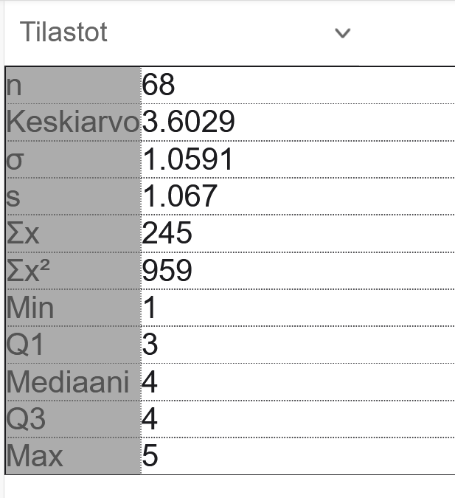
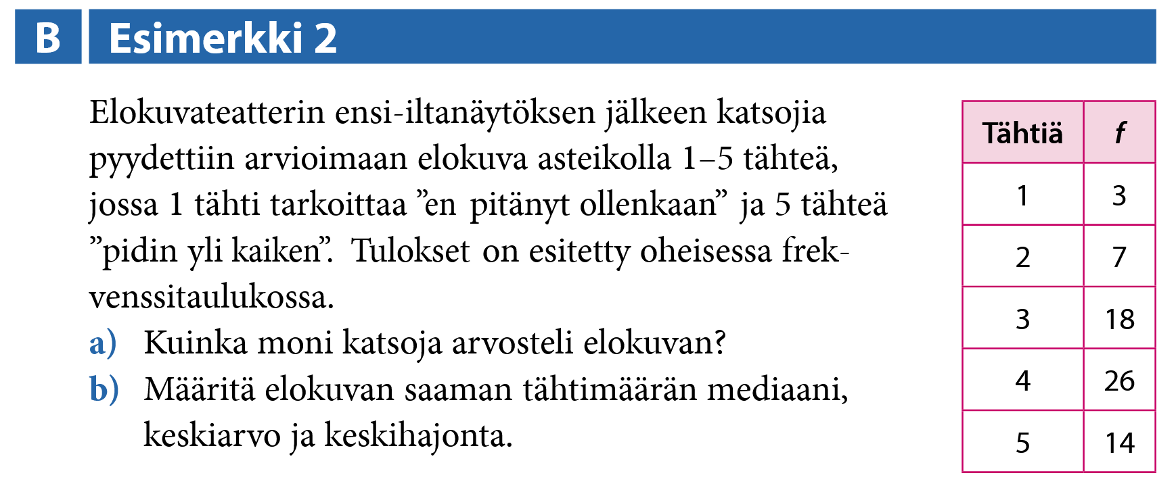



Slide 9
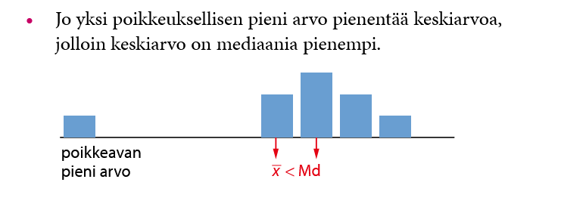
Poikkeava havainto
Kun havaintoarvo poikkeaa keskiarvosta yli kahden keskihajonnan verran, niin kyseessä on poikkeava havainto.

Slide 10
Tehtäviä
5.1, 5.2, 5.5, 6.5,6.9

